Slide 1



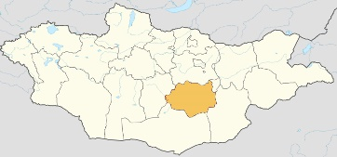
ДУНДГОВЬ АЙМГИЙН ДЭРЭН СУМ
Газар нутгийн хэмжээ:
362.1 кв.км

Slide 2
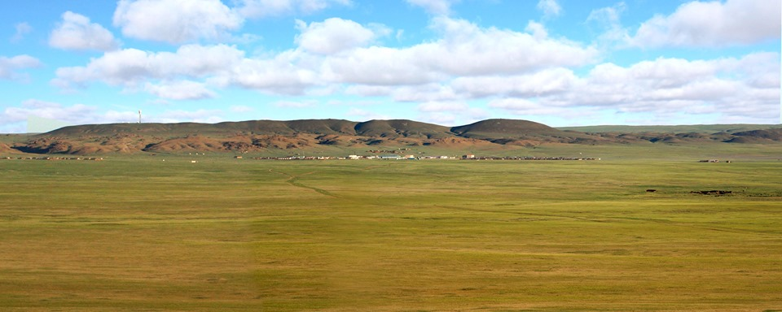
ТОВЧ ТҮҮХ
Дундговь аймгийн Дэрэн сум нь 1924 онд Богд хан уулын аймгийн Дэлгэрцогт уулын хошууны Дэрэн сум нэртэйгээр байгуулагдсан.Төв аймгийн Баянцагаан, Баян Өнжүүл өөрийн аймгийн Цагаандэлгэр,ГовьУгтаал Гурвансайхан Сайнцагаан ,Дэлгэрцогт сумдтай хил залган говь тал хээрийн бүсэд оршдог. Сумын төв нь Цант уулын энгэрт төвлөрдөг ба нийслэл Улаанбаатар хотоос 210 км зайтай, Аймгийн төвөөс зүүн хойш 68 км зайтай. 392,2 мянган га нутаг дэвсгэртэй бөгөөд Хүн амын дийлэнх хувийг халхчууд эзэлдэг. 2018 оны жилийн эцсийн байдлаар 2105 хүн ам, 637 өрх, 689 хүүхэд багачууд амьдарч байна. Сумын эдийн засгийн болон иргэдийн амьжиргааны гол эх үүсвэр,хөдөлмөр эрхэлт нь мал аж ахуй бөгөөд 2018 оны жилийн эцсээр 253893 мянган толгой мал тооллуулсан.
1

Slide 3
ТОВЧ ТҮҮХ
Уур амьсгал
Сумын нутаг дэвсгэрийг уур амьсгалын хувьд говирхуу гол төлөв жижиг ухаа толгод, тал хонхордуу үргэлжилнэ.Байгаль цаг агаарын хувьд говийн бүсэд хамрагддаг, тал хээр хосолсон нутагтай. Хайлааст, Булгийн эх Саруул, Давстын говь зэрэг байгалийн үзэсгэлэнт газруудтай.Шохой чулуу,өнгө бүрийн зосон будаг,шавар,давс,хужир,нүүрс зэрэг ашиг малтмалуудтай.Алагийн зос Ёлын хужир гэх мэт зос хужирын арвин нөөцтэй.Исэглэн хэмээх хүний эрүүл мэндэд чухал ач холбогдол бүхий рашаан устай .
Агаарын температурын дундаж хэмжээ өвлийн сард – 15-20 градус, зуны сард +17+21 градус, жилд орох хур тундасны хэмжээ 147.6 мм хур тундас унадаг.
2

Slide 4
ХҮН АМ
Сумын нийт хүн ам 2105 үүнээс эрэгтэй 1079,
эмэгтэй 1026
Сумын төвд 482, хөдөөд 1623 оршин суудаг.
Алаг Өндөр 1-р баг 576, Саруул 2-р баг 562,
Долоод 3-р баг 501,Бумбат 4-р баг 466
 | Бүгд | Эрэгтэй | Эмэгтэй
Дэрэн | 2105 | 1079 | 1026
Сумын төвд | 482 | 247 | 235
Хөдөөд | 1623 | 832 | 791
3

Slide 5
ХҮН АМ
Өмнөх онтой харьцуулахад сумын хүн ам 0.9 хувиар өссөн байна. Багуудаар нь авч үзвэл Алаг Өндөр баг, Саруул баг, Долоод баг, Бумбат 0.9 хувиар тус тус өссөн байна.
4

Slide 6
ХҮН АМ
5

Slide 7


ХҮН АМ
Үзүүлэлт | 2014-2015 | 2015-2016 | 2016-2017 | 2017-2018 | 2018-2019
ЕБС суралцагчийн тоо | 216 | 213 | 238 | 238 | 271
1-р ангид элсэгчид | 33 | 28 | 24 | 27 | 32
Алдарт эхийн одонтой эхчүүд 216 байна.
96
120
6

Slide 8
ХҮН АМ
Багаар өрх, хүн ам
Үзүүлэлт |  | 2014 | 2015 | 2016 | 2017 | 2018
Алаг Өндөр 1-р баг | Өрх | 159 | 160 | 163 | 169 | 172
 | Хүн ам | 553 | 566 | 575 | 573 | 576
Саруу 2-р баг | Өрх | 159 | 160 | 153 | 159 | 165
 | Хүн ам | 499 | 494 | 514 | 532 | 562
Долоод 3-р баг | Өрх | 143 | 144 | 147 | 150 | 153
 | Хүн ам | 502 | 497 | 497 | 490 | 501
Бумбат 4-баг | Өрх | 135 | 144 | 144 | 147 | 147
 | Хүн ам | 472 | 496 | 479 | 485 | 466
 | Өрх | 582 | 599 | 607 | 625 | 637
Сумын дүн | Хүн ам | 2026 | 2053 | 2065 | 2080 | 2105
7

Slide 9
ХҮН АМ
Дэрэн сумын хүн амын нас, хүйсийн бүтцийн үзүүлэлтүүд, 2013-2018
Үзүүлэлтүүд | 2013 | 2014 | 2015 | 2016 | 2017 2018
Нийт хүн ам | 2022 | 2026 | 2053 | 2065 | 2080 2105
Үүнээс эмэгтэй | 985 | 986 | 997 | 986 | 1003 1026
Үүнээс эрэгтэй | 1037 | 1040 | 1056 | 1040 |  | 1077 | 1079
Жилийн өсөлтийн коэффициент % | 0.9 | 1.0 | 1.0 | 1.0 | 1.0 1.0
Хүйсийн харьцаа % | 105.2 | 105.4 | 105.9 | 105.4 | 107.3 105.1
8

Slide 10
ХҮН АМ
БОЛОВСРОЛ, ЭРҮҮЛ МЭНД, НИЙГМИЙН ХАЛАМЖИЙН ҮЗҮҮЛЭЛТ
Үзүүлэлт | 2008 он | 2009 он | 2010 он | 2011 он | 2012 он | 2013 он | 2014 он | 2015 он | 2016 он | 2017 он | 2018 он
ЕБС-д суралцагсад | 270 | 271 | 231 | 232 | 220 | 206 | 216 | 213 | 238 | 238 | 234
үүнээс: 1-5 анги | 162 | 163 | 138 | 140 | 132 | 124 | 127 | 128 | 143 | 143 | 114
6-9 анги | 108 | 108 | 93 | 92 | 88 | 82 | 89 | 85 | 95 | 95 | 95
1-р ангид элсэгчид | 49 | 24 | 23 | 25 | 32 | 28 | 33 | 28 | 24 | 24 | 25
Бүх багш нар | 17 | 17 | 17 | 18 | 18 | 17 | 18 | 20 | 19 | 19 | 20
Дотуур байранд суудаг хүүхэд | 26 | 59 | 53 | 54 | 53 | 25 | 15 | 21 | 24 | 29 | 35
0-1 насны хүүхдийн эндэгдэл | 0 | 0 | 0 | 0 | 0 | 0 | 0 | 0 | 0 | 0 | 0
1-5 насны хүүхдийн эндэгдэл | 0 | 0 | 0 | 0 | 0 | 0 | 0 | 0 | 0 | 0 | 0
Халдвартөвчин | 0 | 5 | 13 | 7 | 5 | 9 | 10 | 3 | 16 | 8 | 7
9

Slide 11
ХҮН АМ
Хүн амын тоо, насны бүлгээр, 2018 он, багаар
Багийн нэр | Нийт хүн ам | 0-14 | 15-64 | 65+ | Эрэмбэ
Алаг өндөр | 576 | 171 | 380 | 25 | 4
Саруул | 562 | 183 | 344 | 35 | 2
Долоод | 501 | 139 | 336 | 26 | 3
Бумбат | 466 | 125 | 305 | 36 | 1
Нийт | 2105 | 618 | 1365 | 122
Хүн ам, багаар 2008– 2018 он
Багийн нэр | 2008 | 2009 | 2010 | 2015 | 2018
Алаг Өндөр | 649 | 644 | 613 | 566 | 576
Саруул | 544 | 531 | 514 | 494 | 562
Долоод | 598 | 599 | 580 | 497 | 501
Бумбат | 552 | 552 | 512 | 496 | 466
Дэрэн сум | 2343 | 2326 | 2219 | 2053 | 2105
10

Slide 12
АЖ АХУЙН НЭГЖ, БАЙГУУЛЛАГА
АЖ АХУЙН НЭГЖ, БАЙГУУЛЛАГА – 2018 ОН
Аж ахуй нэгж байгууллагын тоо-13
Аж ахуй нэгж-6
Төсвийн байгууллага-6
Төрийн бус байгууллага-1
Үүнээс үйл ажиллагаа явуулж байгаа 12,
Үйл ажиллагаа эхлээгүй 1,
Аж ахуйн нэгж байна.
11

Slide 13
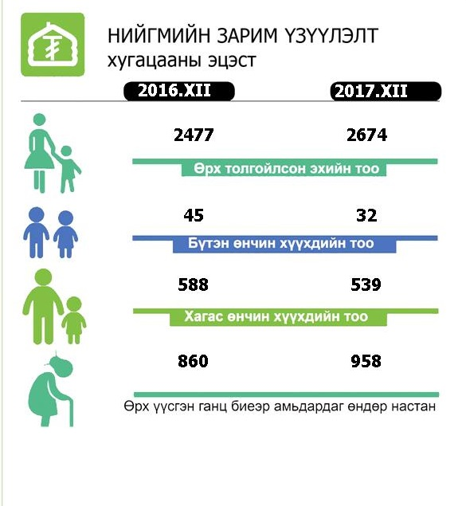
НИЙГМИЙН ЗАРИМ ҮЗҮҮЛЭЛТ
2017
2018
54
68
Өрх толгойлсон эхийн тоо
1
Бүтэн өнчин хүүхдийн тоо
Нийгмийн зарим үзүүлэлт
6
11
Хагас өнчин хүүхдийн тоо
40
39
Өрх үүсгэн ганц биеэр амьдардаг өндөр настан
12

Slide 14
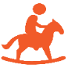
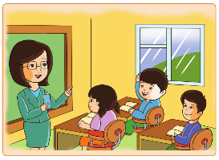

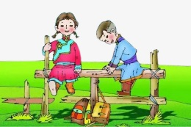

БОЛОВСРОЛ-2018 он
Сургуулийн өмнөх боловсролын байгууллагын үндсэн багш 4
ЕБС-ийн 1 дүгээр ангид элсэгчид 25
Сургуулийн өмнөх боловсролын байгууллагад хамрагдсан хүүхэд 147
20
ЕБС-ийн үндсэн багш
13

Slide 15
ХӨДӨӨ АЖ АХУЙ
Малын тоо 5 төрлөөр
Төрөл | 2014 | 2015 | 2016 | 2017 | 2018
Тэмээ | 1320 | 1388 | 1458 | 1523 | 1608
Адуу | 8082 | 9210 | 9874 | 11261 | 10501
Үхэр | 3457 | 4153 | 4610 | 5316 | 5302
Хонь | 76169 | 86314 | 99572 | 112778 | 122759
Ямаа | 75717 | 85356 | 94799 | 109379 | 113723
Нийт дүн | 164745 | 186421 | 210313 | 240258 | 253893
14

Slide 16
ХӨДӨӨ АЖ АХУЙ
Мал сүргийн бүтэц, 2018 он
Мал сүргийн дотор хонин сүрэг 48.3, ямаан сүрэг 44.7%-ийг тус тус эзэлж байгаа нь уламжлалт харьцаа сүүлийн жилүүдэд ихээхэн алдагдаж байгааг илэрхийлж байна.
15

Slide 17
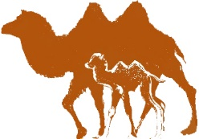
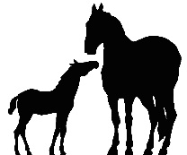
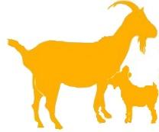
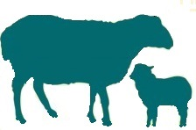
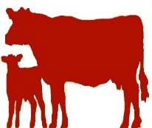
ХӨДӨӨ АЖ АХУЙ
2018 оны жилийн эцсийн мал тооллогын дүнгээр Дэрэн сумын хэмжээнд 253893 толгой мал тоологдсон байна.
1608
10501
5302
122759
113723
16

Slide 18
ХӨДӨӨ АЖ АХУЙ
Малын төрлөөр нь авч үзвэл:
Тэмээ
17

Slide 19
ХӨДӨӨ АЖ АХУЙ
Адуу
18

Slide 20
ХӨДӨӨ АЖ АХУЙ
Үхэр
19

Slide 21
ХӨДӨӨ АЖ АХУЙ
Хонь
20

Slide 22
ХӨДӨӨ АЖ АХУЙ
Ямаа
21

Slide 23
ХӨДӨӨ АЖ АХУЙ
Малын тоо багаар
Баг | 2014 | 2015 | 2016 | 2017 | 2018
Алаг өндөр 1-р баг | 39694 | 44223 | 50666 | 61165 | 65864
Саруул 2-р баг | 48302 | 52356 | 58129 | 63042 | 68267
Долоод 3-р баг | 35535 | 42380 | 46655 | 52657 | 54427
Бумбат 4-р баг | 41214 | 47462 | 54863 | 63374 | 65335
Нийт дүн | 129210 | 186421 | 210313 | 240258 | 253893
22

Slide 24
Малтай өрх малчин өрх
ХӨДӨӨ АЖ АХУЙ
2017 он
Малтай өрх-485
Малчин өрх 416
2018 он
Малтай өрх-497
Малчин өрх -432
23

Slide 25
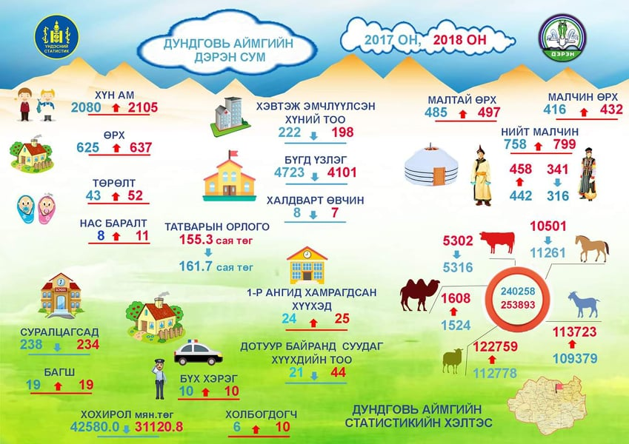
ХӨДӨӨ АЖ АХУЙ
24

Slide 26
ЦАХИМ ХАЯГ
Дундговь аймагтай холбоотой ВЭБ хуудсууд
http://www.dundgovi.gov.mn
http://www.dundgovi.nso.mn
25

